Slide 2

CHỦ ĐỀ 2: Trường học Bài 6: Lớp học của em (T3)
MÔN: TỰ NHIÊN VÀ XÃ HỘI
LỚP : 1

Slide 3


Slide 4

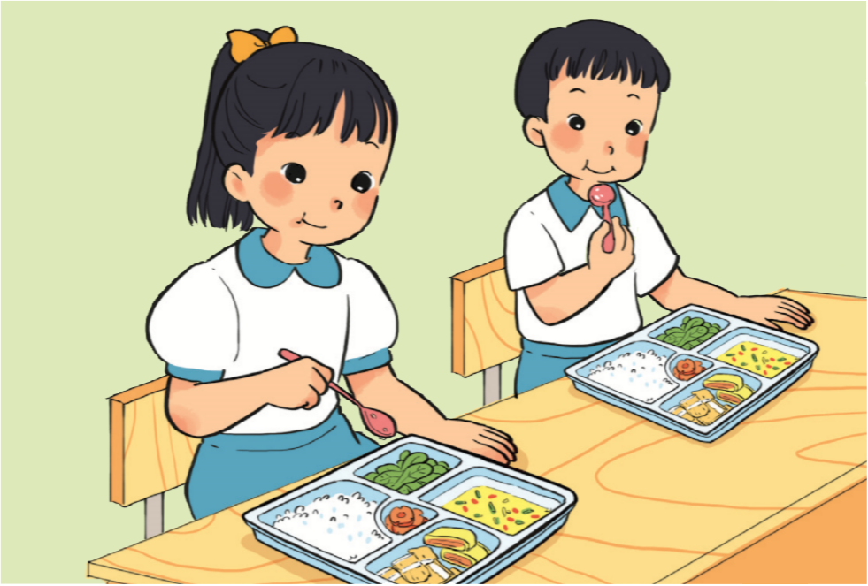

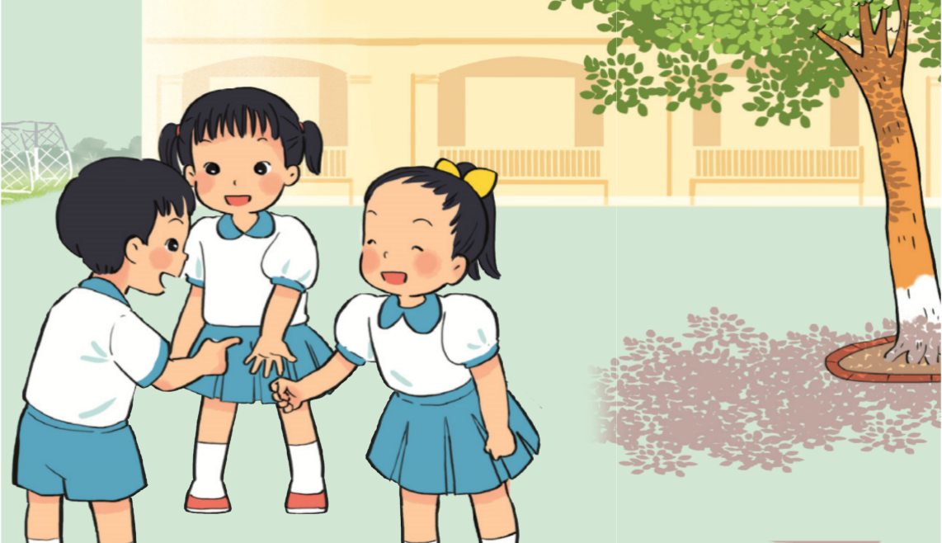
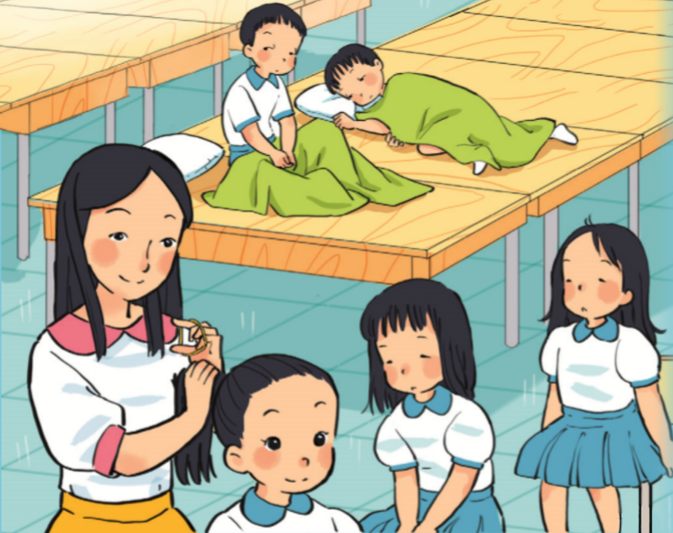
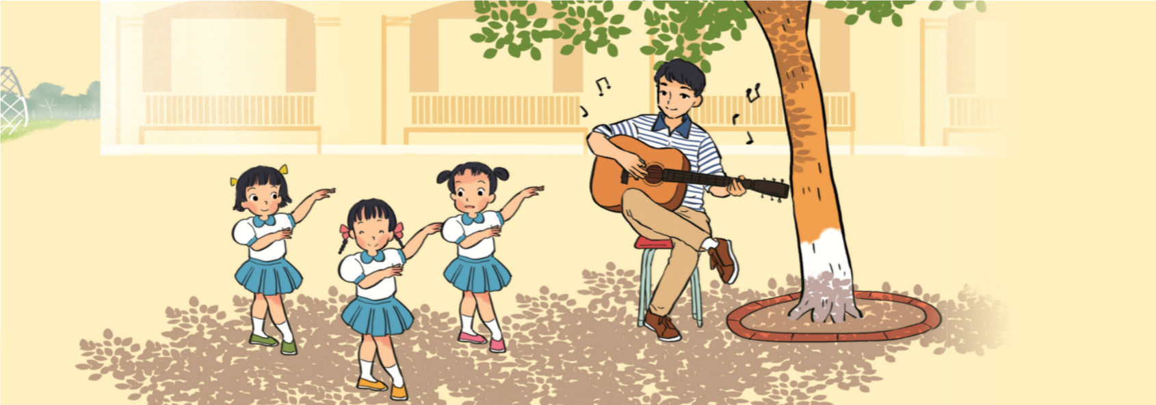
Quan sát hình và kể tên các hoạt động ngoài giờ học.

Slide 5


Slide 6


Slide 7

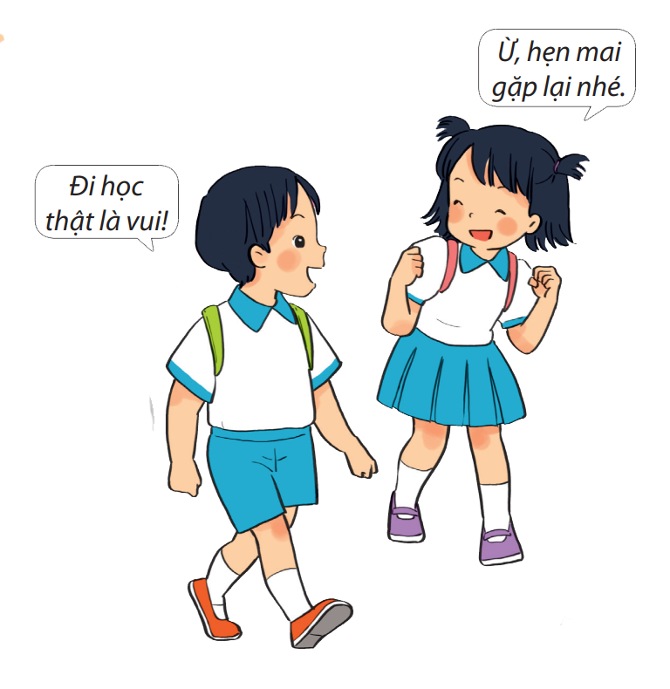

Slide 8

CHÚC CÁC CON HỌC SINH
CHĂM NGOAN, HỌC TỐT!

